Slide 1
HATÁRON ÁTNYÚLÓ TURISZTIKAI TRENDEK
Molnár Anita programigazgató
Magyar Turisztikai Ügynökség
Turizmus szakmai igazgatóság
2019.11.28.

Slide 2
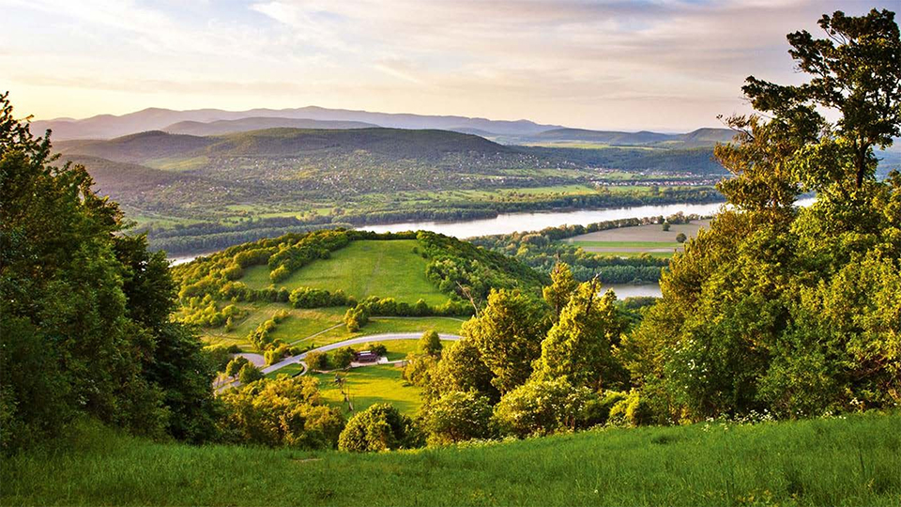
Globális kitekintés
Nemzeti Turizmusfejlesztési Stratégia 2030
Életszínvonal Emelkedés – Rövidülő Utazások
Növekvő Mobilitás - Biztonságpolitikai Helyzet
Milleniumi Generáció – Alkonygazdaság
Autentikus És Egyedi Értékek Keresése – Overtourism
Digitális Forradalom - Digitális Túlterheltség
Robotika – Személyesség
Notes:
A jövőt meghatározó legfontosabb globális trendek és kihívások
A Stratégia helyzetelemző része azonosítja azokat a globális trendeket és kihívásokat, melyekre a Stratégia cél- és eszközrendszerének reflektálnia kell. Ezek közül kiemelendők a következők:
az elkölthető jövedelem emelkednek, fejlett és fejlődő országokban bizonyos csoportok globális turizmusba való bekapcsolódása alapvetően borítja fel a küldőpiacok tradicionális arányait. - ezzel szemben az utazások mégis rövidülnek, többször kevesebbet, elő és utószezonban is utazunk, a tartózkodási idő csökken.
3. A millenniumi generáció elért abba az életszakaszba, hogy tagjai kellő
mennyiségű elkölthető jövedelemmel rendelkeznek a turizmusban való részvételre. A generáció tagjainak fő jellemzője, hogy nem birtokolni
akarnak, hanem élményeket kívánnak átélni, emiatt nagyobb arányban
költenek utazásra, mint azt szüleik tették.
Ezzel szemben tapasztalható az idősebb korosztály mobilitásának növekedése is. Az 1964 előtt születettek
magasabb elkölthető jövedelemmel és több szabadidővel rendelkeznek, mint a
fiatalabb generációk, illetve megfigyelhető, hogy az utazások során a bakancslistaszerű
élményeket keresik. A fejlett országokban tapasztalható változás, a népesség
folyamatos elöregedése elsősorban a speciálisan ezt a korosztályt megcélzó szenior
turizmusnak kedvez.
4.
korábban vonzónak számító desztinációk válhatnak
és válnak túlzsúfolttá („overtourism” jelenség), a turizmus pedig tovább
fokozhatja az egyébként is túlterhelt városi (közlekedési, ellátási stb.) rendszerek
problémáit, jelentős konfliktusokat idézve elő a helyi lakosság és a
turisták között.
Ezzel szemben: autentikus, egyedi desztinációkat keresi, design- és környezettudatos, utazásai során pedig a „helyivé válás” élményét kívánja átélni.
5. A társadalmi trendek között kell végül kiemelni az információs társadalom és technológiák
terjedése miatti változásokat: a virtuális térben való állandó jelenlétet, az állandó
„kapcsolatban létet”, „megosztási kényszert”, a folyamatos élmények és impulzusok
iránti igényt, elsősorban a felnövekvő generációk tagjai részéről. Kifejezett igényként jelenik
meg az utazó részéről a teljes utazás online megszervezése, az élmények azonnali online
megosztása, visszacsatolás, értékelés adása.
Ezzel szemben:
a társadalmi szinten fokozódó igényt a lelassulásra, elvonulásra, elmélyedésre, az
elmenekülést az információs túlterheltség világából.
6. A technológiai trendek között kell megemlíteni a robotika terjedését,
ami a legtöbb ágazatban az élőmunka-igény csökkenéséhez, munkahelyek
megszűnéséhez vezet majd.-
Ezzel szemben : a turizmus élőmunkaigényes, a szolgálatásoka alapja a humán közreműködés, a személyesség, az élmény része, a minőség meghatározója a turisztikai szolgáltatásban közreműködő személy.

Slide 3
Utazási szokások
2019. évi 5000 fős MTÜ - Századvég kutatás alapján
Egy napos külföldi turisztikai utazások
válaszadók átlagosan 216 kilométert tettek meg otthonuktól,
legnépszerűbb külföldi úti célok a szomszédos országok voltak (válaszadók 50 %-a Ausztriába, 36,8 %-a Szlovákiába, 15 %-a Romániába utazott)
a turisták elsősorban az országhatárral szomszédos megyékből érkeztek,
az utazás elsősorban nyáron, illetve a hosszú hétvégéken, kiemelt időszakokban történt.

Slide 4
Utazási szokások
2019. évi 5000 fős MTÜ - Századvég kutatás alapján
Többnapos külföldi utazások
válaszadók 25 %-a vesz rész évente külföldi utazáson; átlagosan 2,4-szer egy évben
legnépszerűbb Olaszország (12,5%), Horvátország (10%), Ausztria (9 %),
a szomszédos országokba tett utazások aránya 2016-os felméréshez képest minimális csökkenést mutatnak (Románia: 8,9 % →7,2 %, Csehország: 5 % → 3,8 %, Ausztria 11% →9%)
a külföldi utazáson résztvevők 50 %-a átlagosan 4-7 éjszakát töltött el utazása során (szomszédos országokban 3-5 nap)
főbb motivációk: városlátogatás (26,6%) pihenés, kikapcsolódás (25 %), rokonlátogatás (18,4%).
a külföldi többnapos utazások átlagosan 239.814 forintba kerültek (26 159 Ft/fő/éj)
résztvevők 44%-a a háztartásból egyedüliként, 40%-a pedig másodmagával utazott

Slide 5
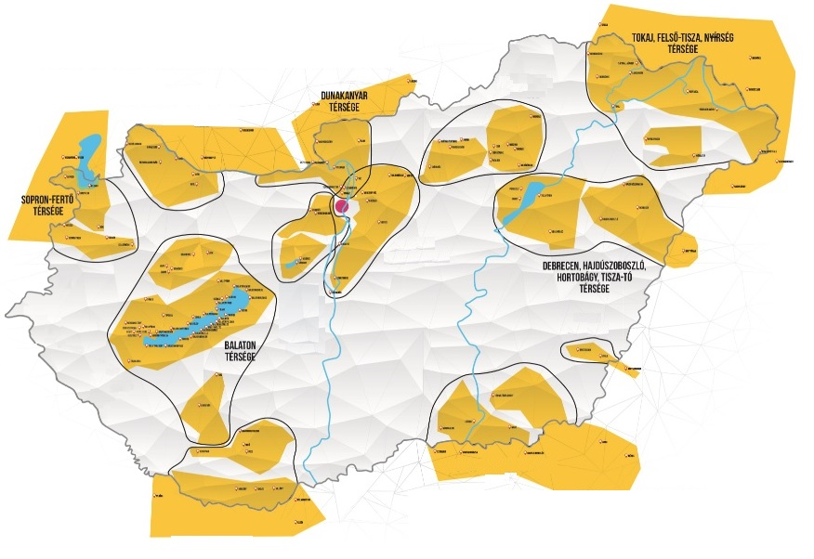
Főbb utazási irányok a kiemelt fejlesztési térségekből és további turisztikai térségekből

Slide 6
Desztinációk szerepe turisztikai trendekben
A turisztikai térségek fejlesztésének állami feladatairól szóló 2016. évi CLVI. törvény kimondja, hogy a turisztikai fejlesztések tervezésének alapegysége a desztináció, az állam pedig a törvényben meghatározott turisztikai fejlesztéspolitikai, tervezési, végrehajtási, koordinációs és marketingkommunikációs feladatait a Magyar Turisztikai Ügynökség útján látja el.
Egy-egy desztináció
földrajzilag jól körülhatárolható
természetföldrajzi vagy kulturális értékekkel, vonzerőkkel rendelkezik
turisztikai kínálati piacon egységes fogadóterület
turisztikai attrakciók, szolgáltatások, szálláshelyek megfelelő mennyiségben és minőségben rendelkezésre állnak
keresleti kategória – a vendégek utazási döntései ezen a szinten fogalmazódnak meg

Slide 7
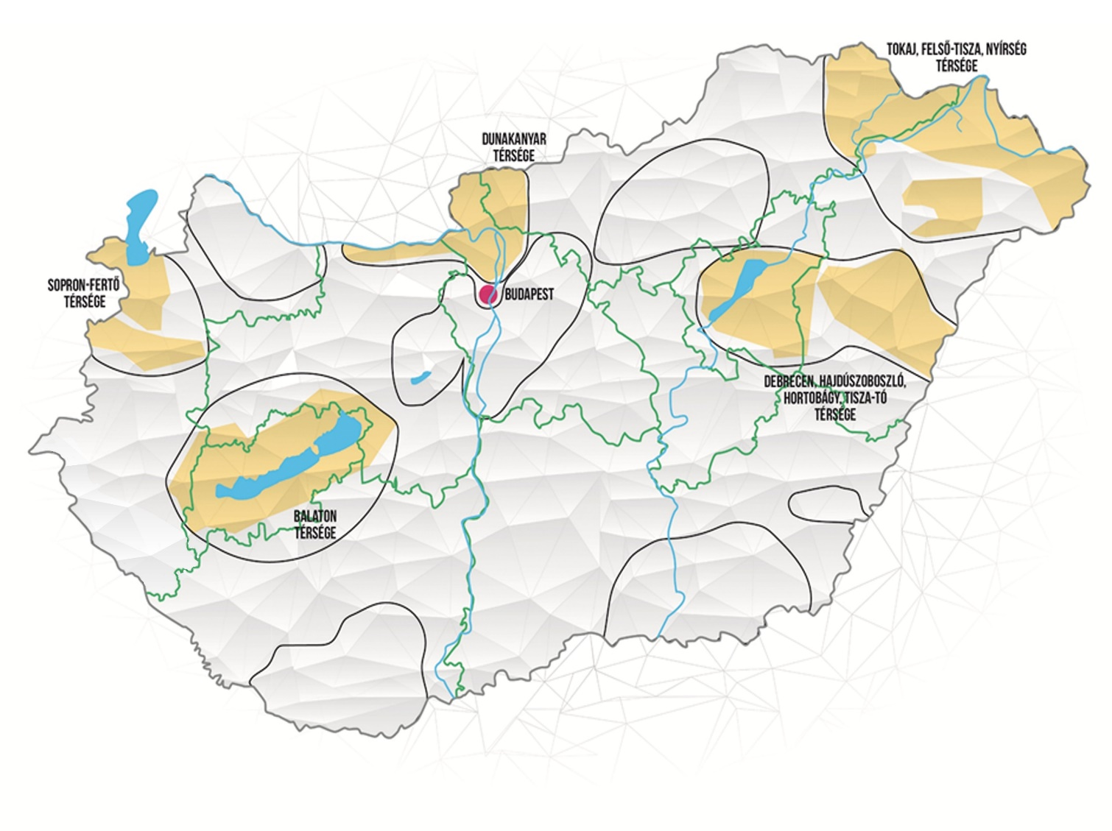
Kormányhatározattal nevesített kiemelt turisztikai fejlesztési térségek:
Balaton
Sopron-Fertő
Tokaj, Felső-Tisza és Nyírség
Dunakanyar
Debrecen, Hajdúszoboszló, Hortobágy és Tisza-tó
További turisztikai térségek:
Gyula-Békéscsaba
Mátra-Bükk
Pécs-Villány
Szeged-Makó
Győr-Szigetköz-Pannonhalma

Slide 8
Paradigmaváltás a desztinációfejlesztésben
A desztinációfejlesztés általános szempontjai:
az MTÜ egy-egy térséget nem kijelöl, hanem szakmai konzultációt követően lehatárol
a lehatárolás során egyéni vélemények figyelembe vétele mellett az alátámasztott, reális szempontok a hangsúlyosak (pl. Balaton és Veszprém, Tokaj és Nyíregyháza)
a vizionált térségi rendszer lefedi az országosan keletkező vendégéjszakák több, mint 85%-át
a térségek meghatározásakor a korábbi szakmai műhelymunkák eredményeként vizionált desztinációk maximális figyelembevétele megtörtént
pontszerű (nem hatékony, versengő és forráshiányos) értékesítés helyett desztinációs piacra lépés
elvi együttműködések helyett közös termékalapon keresztül történő tényleges közös akciók és tevékenységek

Slide 9
Desztinációk vendégforgalma
2018-ban a vidéki vendégéjszakák 71,1%-a ezekben a térségekben realizálódott

Slide 10
Attrakciófejlesztési szempontok
Fejlesztési helyszínnel kapcsolatos általános feltételek (rendezett tulajdonviszonyok, kiszámítható üzemeltetés, szakhatósági feltételek stb.)
Közlekedési infrastruktúra (megközelíthetőség, kitáblázottság, parkolási lehetőségek stb.)
Attrakció környezetének infrastruktúrája (szociális és infokommunikációs infrastruktúra, közvetlen környezet rendezettsége stb.)
Attrakción belüli szolgáltatások (működési feltételek, üzemeltethetőség, látogatómenedzsment, árpolitika, horizontális szempontok érvényesülése stb.)
Tervezett marketingtevékenység (projekt szintjén, desztinációs illeszkedés szintjén, tervezett eszközök szerint stb.)
Desztinációs szempontok érvényesülése Projekt illeszkedése a desztinációhoz (pozicionálás) A fejlesztés élményígérete Optimális látogatófolyam kialakítása Együttműködések, termékkapcsolás, keresztpromóció
Notes:
Az MTÜ minden egyes fejlesztést előre meghatározott szempontrendszer szerint értékel, amely a projekt egészének turizmus szakmai célokhoz történő illeszkedését, másrészt az egyes projektelemek termék- és szolgáltatási szempontú vizsgálatát írja elő az alábbiak szerint
Általános projektfejlesztési szempontok
a fejlesztési igény turisztikai megalapozottságát,
illeszkedését az adott desztináció márkaprofiljához, stratégiai céljaihoz,
hozzájárulását a horizontális célok megvalósulásához,
a fejlesztés élményígéretét, egyediségét stb.
Piaci pozicionálás
-az adott attrakció és/vagy település piaci pozíciója a desztinációban, országos viszonylatban, illetve vizsgálni kell értékesíthetőség szempontjából a nemzetközi relevanciát is.
turisztikai alap- és szuprastruktúra rendelkezésre állásának elemzésére, a fejlesztés környezetében lévő további attrakciók felmérésére, azok kapcsolhatóságára,
a párhuzamos kapacitások létrehozásának elkerülésére.
Infrastrukturális feltételek
A fejlesztés szempontjából vizsgálandó, hogy a parkolási lehetősége, a szociális infrastruktúra (pl. vizes blokkok), a látogatómenedzsment (pl. kitáblázottság), az egyéb, az attrakción kívül és belül nyújtott szolgáltatás (pl. vendéglátás, kiskereskedelem), valamint a vendégek komfortérzetét biztosító feltételek (pl. pihenőhelyek, játszótér) rendelkezésre állnak, vagy a fejlesztés során létrejönnek-e.
Szolgáltatásfejlesztés szempontjai
a kiválasztott szegmensek illeszkednek-e a desztináció és az adott attrakció vendégköréhez,
mi a létrehozni kívánt szolgáltatások hozzáadott értéke,
a várható keresleti igényekhez illeszkedik-e, illetve melyek az igénybevétel feltételei,
Jegyértékesítés
-profitcentrumok elkülönítése az ingyenesen igénybe vehető szolgáltatásoktól.
jegyértékesítési feltételek, az alkalmazni kívánt árpolitika,
keresztpromóciós lehetőségek (pl. közös jegyértékesítés, csomagajánlatok) vizsgálata.
Marketing- és kommunikációs tevékenység
alapvető elvárás, hogy a tervezett arculat, vizuális megjelenés a legapróbb részletekig (a print és online megjelenéstől kezdve a pénztárnál lévő feliratok szintjéig) egységes legyen,
a tervezett marketing tevékenység a lehatárolt célcsoportokhoz illeszkedjen (mind eszközeit, mind a kiválasztott értékesítési csatornákat illetően),
és a desztinációs profilhoz igazodjon.
Egyéb, a projektfejlesztés szempontjából fontos feltételek
-időigényének megfelelősége (ütemterv),
az egyes projektelemek beruházási nagyságrendjének realitása,
vizsgálandó továbbá a tervezett bevételek volumene és növekedési üteme,
illetve a fejlesztés során vállalt eredményindikátorok (pl. látogatószám növekedés).

Slide 11
Alapinfrastruktúra- és attrakciófejlesztés legfontosabb szempontjai
Négyévszakos, minőségi kínálat megteremtése
Tematikus és termékszintű fejlesztések, termékösszekapcsolása (hálózatosodás)
Desztinációs szempontok érvényesülése
Horizontális beavatkozási logika: együtt-élő, családbarát, érthető, hozzáférhető, digitális
Létesítményen belüli azonos szolgáltatási minőség biztosítása
fizikai evidenciák (infrastrukturális feltételek, eszközök, vizualizáció stb.)
szolgáltatási minőség (gyors, személyre szabott, kompetens)
kommunikáció (látogatómenedzsment, marketing tevékenység)
Élményígéret megfogalmazása

Slide 12
Országhatáron fekvő desztinációk élménykínálatának összekapcsolása a határ túloldalán fekvő attrakcióelemekkel
(NTS 2030 alapján)
Megállapítások:
a határon húzódó turisztikai térségek nem érnek véget a határnál
számos vonzerő található a határon túli magyarlakta területeken, melyeket a vendégek rendszeresen felkeresnek
Cél:
határon átnyúló turisztikai térségek együttes értelmezése, közös kommunikációja
határon átnyúló turisztikai beavatkozások generálása,
Beavatkozások:
turisztikai vonzerők felmérése a határon túli magyarlakta, magyar vonatkozású helyeken
3-5-7 napos programcsomagok összeállítása
Notes:
Az utazási döntés és szokások vizsgálata alapján megállapítható, hogy Magyarország kulturális és történelmi adottságainak megfelelően a határon húzódó turisztikai térségek az utazó szemében nem érnek véget a határnál, számos olyan vonzerő található a határon túli magyarlakta területeken, melyeket a vendégek rendszeresen felkeresnek. Az eszköz célja a határon átnyúló turisztikai térségek együttes értelmezésének, közös kommunikációjának megvalósítása, valamint olyan turisztikai beavatkozások generálása, mely erősíti mind a belföldi, mind a nemzetközi üdülőközönség körében a vonzó desztináció képét. A szakmai beavatkozás során felmérésre kerülnek a határon túli magyarlakta, magyar vonatkozású turisztikai vonzerők, amelyek 3-5-7 napos programcsomagok kiegészítéseként jelennek meg a hazai kiemelt turisztikai térségek kommunikációjában, ezzel hosszabb tartózkodási időre ösztönözve az utazókat.

Slide 13
Országhatáron fekvő desztinációk élménykínálatának összekapcsolása a határ túloldalán fekvő attrakcióelemekkel
Tervezési eszköz által támogatott NTS 2030 stratégiai pillérek és stratégiai célok:
A1. Desztináció alapú megközelítés és új szemléletű attrakciófejlesztés, alapinfrastruktúra-fejlesztés
A2. Térbeli és időbeli koncentráció oldása
A3. Minőségi, új célcsoportokat megszólítani képes élménykínálat megteremtése
B1. Magyarország turisztikai márkájának megújítása és márkarendszer kialakítása
B2. Mérhető marketingkommunikációs eszközök alkalmazása, marketingkutatások
B3. A külpiaci értékesítési tevékenység újragondolása
G1. A hazaszeretet és nemzeti identitás erősítése
G4. Határon átnyúló területek összekapcsolt élménykínálatának megteremtése
H1. Együtt-élő turizmus
H2. Családbarát turizmus
H3. Hozzáférhető turizmus
H4. Érthető turizmus
H5. Digitális turizmus
Notes:
Stratégia pillérek és a hozzájuk köthető stratégiai célok a következők:
A Kisfaludy Turisztikai Fejlesztési Program: desztinációs logikán alapuló termék- és attrakciófejlesztés, alapinfrastruktúra-fejlesztés
A1. Desztináció alapú megközelítés és új szemléletű attrakciófejlesztés, alapinfrastruktúra-fejlesztés
A2. Térbeli és időbeli koncentráció oldása
A3. Minőségi, új célcsoportokat megszólítani képes élménykínálat megteremtése
Stratégiai márkakommunikáció, célzott marketingkommunikációs kampányaktivitás és értékesítés
B1. Magyarország turisztikai márkájának megújítása és márkarendszer kialakítása
B2. Mérhető marketingkommunikációs eszközök alkalmazása, marketingkutatások
B3. A külpiaci értékesítési tevékenység újragondolása
Identitás és kötődés
G1. A hazaszeretet és nemzeti identitás erősítése
G4. Határon átnyúló területek összekapcsolt élménykínálatának megteremtése
Horizontális beavatkozási területek
H1. Együtt-élő turizmus
H2. Családbarát turizmus
H3. Hozzáférhető turizmus
H4. Érthető turizmus
H5. Digitális turizmus

Slide 14
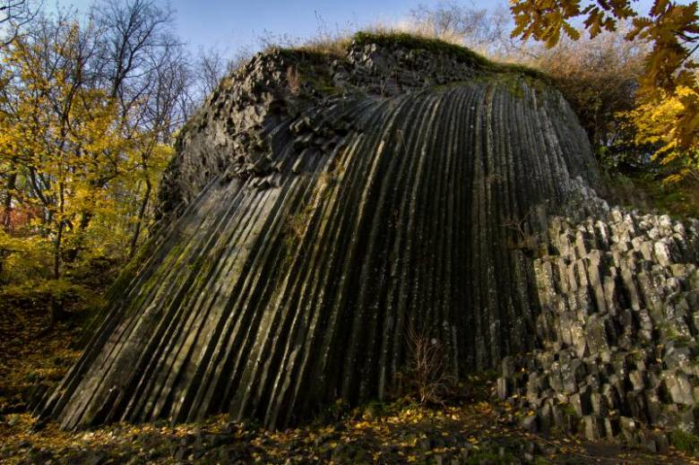
Hazai határon átnyúló turisztikai együttműködések
Jó példák
Novohrad-Nógrád Geopark
világ első határon átnyúló geoparkja
1 619 km2 területű 64 magyar és 28 szlovák település alkotja
Célkitűzése
a geopark földtani, természeti, történeti és kulturális örökségének, valamint palóc hagyományainak ápolása, bemutatása
komplex térségfejlesztés a geoturizmuson keresztül
Fő pillére
természetvédelmi, környezeti nevelési és ökoturisztikai együttműködés a Bükki nemzeti park Igazgatóság és a Štátna ochrana prírody Slovenskej republiky között
Beavatkozási területe a Salgótarján MJV-t érintő Modern Városok Programnak
a város turisztikai pozíciójának erősítése a térség attrakciók fejlesztésével valósul meg.
Notes:
A Novohrad–Nógrád UNESCO Globális Geopark alapítása alulról jövő, szlovák-magyar kistérségi kezdeményezéshez kötődik, irányítását és fenntartását a címet birtokló Novohrad–Nógrád Nonprofit Kft. végzi. Magyar oldali társadalmasítását a Nógrádi Geopark Egyesület segíti.
A határon átnyúló Novohrad–Nógrád UNESCO Globális Geopark összesen 1619 km2-en terül el. Felöleli a Cserhát-, a Karancs- és Medves-vidék, valamint a szlovákiai Cseres-hegység egy részének vonulatait. Részben ezen a területen alakították ki korábban a Karancs-Medves és a Kelet-cserháti Tájvédelmi Körzetet, valamint az Ipolytarnóci ősmaradványok természetvédelmi területet, a Márkházapusztai fás legelő természetvédelmi területet, a Maconkai-rét természetvédelmi területet, illetve a szlovákiai Cseres-hegység Tájvédelmi Körzetet (Chránená Krajinná Oblast’ Cerová vrchovina). A térség hegységeinek, dombságainak jelentős részét a miocén rio-andezit- és pliocén bazaltvulkanizmus alakította, másutt az uralkodó homokkövek és egyéb üledékes kőzetek sem hagyhatók ki az érdekességek sorából. A geopark földtudományi szempontból legjobban feltárt, több mint százötven éve kutatott része az egykori erdőket, vízparti élőhelyeket elpusztító, és az ott élő állatok lábnyomainak sokaságát megőrző miocén riolitvulkanizmus Európa Diplomás Ipolytarnóci bemutatóhelye.
A vulkáni kúpok legtöbbjét várromok koszorúzzák: Fülek, Somoskő, Salgó, Ajnácskő, Szandavár, Hollókő, Buják nem csak az emberi történelem tanúi, de falaikban a környező terület kőzeteit is tanulmányozhatjuk. A földtörténeti múlt képződményei a kőbányákban is előbukkannak: Sámsonházán például egy Strombolihoz hasonló vulkán belseje tárul fel. Ennek a geoparknak a területén is vannak bazaltorgonák, valamint hajlott és egyenes oszlopsorok, mind bazaltból, mind andezitből.
A NNG két látogatóközpontot üzemeltet (Salgótarján), rendszeresen indít geotúrákat, és megvalósít más, a földtudományi természeti értékeket népszerűsítő és bemutató rendezvényeket is. Számos földtudományi, ipartörténeti, bányászati értéket felfűző, geoparkos arculatú ismertető táblákkal ellátott tanösvény került kialakításra, gyakran a Bükki Nemzeti Park Igazgatóság együttműködésével. A geopark területén található a miocén időszak számos fontos földtani alapszelvénye. A terület geodiverzitását gazdagítják a különböző keletkezésű barlangok is.
Modern Városok Program Magyarország megyei jogú városainak nagyszabású fejlesztése. A Modern Városok Program több mint 250 projektet tartalmaz mintegy 3500 milliárd forint értékben. A fejlesztések részben hazai, részben európai uniós forrásból valósulnak meg. A fejlesztési projekt 2022-ig tart.
Az MTÜ elsőhelyi felelősként vagy szakmai társfelelősként közreműködik a Modern Városok Program keretében megjelent kormányhatározatokban szereplő turisztikai feladatok végrehajtásában és a kapcsolódó kormánydöntések előkészítésében, kapcsolatot tart az érintett városokkal, szervezetekkel.
Az MTÜ-n belül a kapcsolattartásért a Koordinációs Igazgatóság a felelős. Szakmai kérdésekkel kapcsolatos állásfoglalásokat a Turizmus Szakmai Igazgatóság készít.
Az alábbi turisztikai relevanciájú projektekben érintett az MTÜ. Szükség esetén az egyes projektekről státuszt készít a Koordinációs Igazgatóság.
Salgótarján MTÜ érintettségű MVP projektjei: Novohrad-Nógrád Geopark fejlesztési lehetőségeinek vizsgálata; Üveglandia Ipartudományi Kalandpark megvalósítása
Salgótarján további MVP-s projektje:
Négysávos elkerülő út építése
Új buszpályaudvar és parkoló kialakítása
Barnamezős rozsdafoltok felszámolása, ipari fejlesztések
Új ipari park építése
Öblösüveggyártás fejlesztése
Energiaszolgáltatási rendszer kialakítása
Modern oktatási lehetőségek támogatása
Szent Lázár Megyei Kórház fejlesztése
Sport- és rekreációs központ kialakítása
Úszómedence építése
Atlétikai pálya létrehozása az öblösüveggyári sportpályán
Jégcsarnok építése

Slide 15
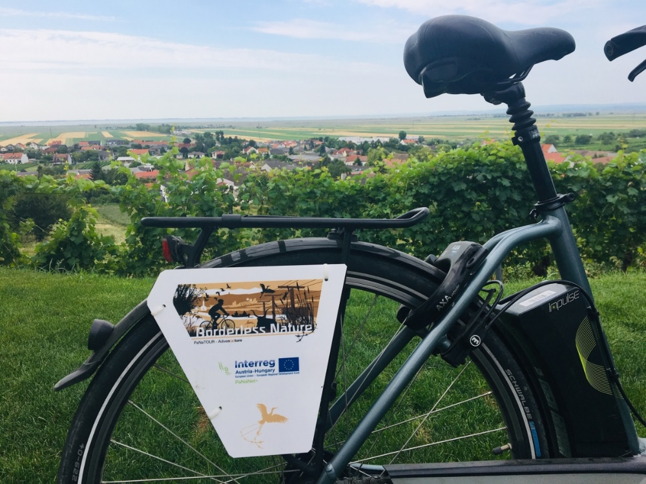
Hazai határon átnyúló turisztikai együttműködések
Jó példák
PaNaNet+
PaNaNet program folytatása, már meglévő határ menti együttműködésekre alapul,
célja, hogy a Nyugat-Pannon térségi nemzetközi mintarégióvá váljon,
a fogyatékkal élő gyermekek és látogatók élményszerzési lehetőségeinek bővítése a védett területeken.
A PaNaNet+ program főbb elemei:
közös ökoturisztikai termékek kialakítása, közös turisztikai marketinggel, képzések, workshopok környezeti nevelés és ökoturizmus témában,
rendezvények, határon átnyúló tanulmányutak a PaNaNet térségben,
határon átnyúló természetturisztikai kínálatfejlesztés,
Vonzerőfejlesztés (Kápolnapuszta, Őrségi Népi Műemlékegyüttes, Lászlómajor)
kerékpáros és vízi élménykínálatok optimalizálása.
Notes:
A PaNaNet+ program az ausztriai Burgenland Regionális Menedzsmentje (Regionalmanagement Burgenland) vezetésével, a Fertő-Hanság Nemzeti Park Igazgatóság, a Balaton-felvidéki Nemzeti Park Igazgatóság, az Őrségi Nemzeti Park, a Nationalpark Neusiedler See - Seewinkel és a Burgenland Turismus partnerségével zajlik. A program az INTERREG V-A Ausztria-Magyarország Határon Átnyúló Program keretében valósul meg 2016. május 1. -2020. április 30. között 2 932 779 EUR összköltségvetésből.
Kiemelt célja a projektnek a fogyatékkal élő gyermekek és látogatók élményszerzési lehetőségeinek bővítése a védett területeken. Ennek érdekében mozgássérült és más fogyatékkal élő gyermekek és személyek szállítására alkalmas, kölcsönözhető speciális kerékpárok és e-bikok beszerzése is a tervek között szerepel. A természetvédelmi szakszemélyzet, valamint a fogyatékkal élő gyermekek tanításában érintett pedagógusok számára speciális környezeti nevelési továbbképzési programot tartanak a projektben részt vevő szervezetek, azért, hogy az értelmi fogyatékos gyermekek élményszerzése is teljes körűen megvalósulhasson a régió természeti területein. A pályázati program keretében a partnerek kisebb ökoturisztikai beruházási elemeket is megvalósítanak majd, illetve közös újságot is kiadnak nagy példányszámban, a régióban élő lakosság tájékoztatása végett.
A PaNaNet+ program főbb elemei:
Megvalósíthatósági tanulmány készítése a PaNaNet térségi akadálymentes természetturisztikai infrastruktúrafejlesztések tárgyában.
Természetismereti és népi hagyományok öko-aktív élményközpontjának létrehozása az Őrségi Népi Műemlékegyütteshez kapcsolódóan.
Kápolnapusztai Bivalyrezervátum vonzerőfejlesztése.
Két új természeti megfigyelőállás létesítése a Neusiedler See-Seewinkel Nemzeti Parkban.
Az oktatási intézményekkel folytatott együttműködés elmélyítése.
A lakosság fogékonyságának növelése a PaNaNet védett területeinek értéke iránt.
Közös indoor és outdoor továbbképzések.
Közös tapasztalat- és ismeretcsere a programterületen kívül.
A természetturizmus közös értelmezésének megalkotása.
A PaNaNet védett területek természeti értékeinek népszerűsítése, ismertté tétele.
Térségi jelentőségű PaNaNet rendezvénysorozat.
Határon átnyúló tanulmányutak a PaNaNet térségben.
Nyugat-Pannónia térségének természeti értékei témájú interaktív beltéri kiállítás kialakítása a Lászlómajorban.
Határon átnyúló természetturisztikai kínálatfejlesztés.
A Pannon. Természet. Élmény. Napok c. rendezvény kiterjesztése a nyugat-pannon térség egészére.
Közös kerékpáros élménykínálatok optimalizálása térségeken- és határon átnyúló promóciós túra megszervezésével.
Közös vízi turisztikai élménykínálatok optimalizálása, Mura-menti természetturisztikai attrakció- és kapacitásbővítéssel kiegészítve.

Slide 16
Turisztikai célú határon átnyúló projektek
2015-2021
Interreg fund | Project Acronym | Project title | Lead partner | Country | ERDF country | HU ERDF partner
Interreg Europe | Night Light | Improving regional policies to reduce light pollution and protect and valorise dark night skies | Province of Fryslân | NL | HU, L, E, DK, SLO, I | Hajdú-Bihar County Government
Interreg Europe | SHARE | Sustainable approach to cultural Heritage for the urban Areas Requalification in Europe | Sviluppumbria Spa | I | E, GB, S, HU, RO, HR | Pannon European Grouping of Territorial Cooperation Ltd.
Interreg Europe | PERFECT | Planning for Environment and Resource eFficiency in European Cities and Towns | Town & Country Planning Association | GB | NL, SK, HU, AT, I, SLO | Social Ascention of Somogy Development, Communication and Education Nonprofit Ltd. (SASD)
Interreg AT-HU | ALPANNONIA PLUS |  | Tourismusverband Region Oberwart | AT | HU | Írottkő Natúrparkért Egyesület Kőszeg Város Önkormányzata Wiener Alpen in Niederösterreich Tourismus GmbH Tourismusverband Joglland-Waldheimat Csepreg Város Önkormányzata Bozsok Községi Önkormányzat Lukácsháza Község Önkormányzata Cák Község Önkormányzata Kőszegdoroszló Község Önkormányzata
Interreg AT-HU | PANANET + |  | Regionalmanagement Burgenland GmbH | AT | HU | Fertő-Hanság Nemzeti Park Igazgatóság Nationalpark Neusiedler See – Seewinkel Őrségi Nemzeti Park Igazgatóság Burgenland Tourismus Balaton-felvidéki Nemzeti Park Igazgatóság
Notes:
Az INTERREG együttműködés egy az Európai Unió négy Közösségi Kezdeményezése közül. Az INTERREG kezdeményezéseket – szemben a regionális és egyéb strukturális programokkal – az Európai Bizottság javasolja a Tagállamoknak, mint az egész európai térség fejlesztése és kohéziója szempontjából alapvetően fontos együttműködési területeket.
Az Európai Unió meghatároz egy pénzkeretet, valamint a kezdeményezések átfogó céljait és prioritásait, amely alapján az előre definiált határmenti és makro-térségeket alkotó EU Tagállamok (az érintett szomszédos nem EU tagállamok támogatásával) közös, részletes javaslatot nyújtanak be az Európai Bizottsághoz (Közösségi Kezdeményezési Programok, CIP). A programok szabályszerű végrehajtásáért és a kezdeményezések céljainak elérésért a Tagállamok által programonként kinevezett közös Irányító Hatóságok felelősek.
Szemben a nemzeti és a regionális programokkal, az INTERREG együttműködés önálló adminisztratív struktúrákkal, önálló jogrendszerrel nem rendelkező területeken jön létre. A határon átnyúló karaktere alapján az adott feladatra (programra) kinevezett intézmények külön megállapodásokban rögzített szabályok szerint járnak el.
Az INTERREG kezdeményezés 3 alapvető - és egymástól elsősorban az együttműködési területében különböző formája:
Határmenti együttműködés - INTERREG IIIA
Az INTERREG IIIA programban két, egyes esetekben három ország határmenti megyéi működnek együtt a határon átnyúló gazdasági és szociális kapcsolatok fejlesztése érdekében. A beavatkozás fő területei: kis- és középvállalatok együttműködése, helyi gazdaságfejlesztési kapcsolatok, város- és vidékfejlesztés, emberi erőforrás fejlesztés, környezetvédelem, megújuló energia, közlekedési, információs és vízügyi együttműködés, jogi és közigazgatási együttműködés stb.
Transznacionális együttműködés - INTERREG IIIB
Az INTERREG IIIB az országok feletti, úgy nevezett transznacionális együttműködések létrejöttét támogatja, mégpedig az európai térség területi integrációjának elősegítése érdekében. Ehhez Európát 13 makro-térségre osztották fől, amelyek közül Magyarország a Közép-Európát és a Balkánt magába foglaló térség programjaiban vesz részt. A beavatkozás fő területei: transznacionális fejlesztési stratégiák kidolgozása, hatékony és fenntartható közlekedési hálózat kialakítása, az információs társadalomhoz való kapcsolódás elősegítése, környezetvédelmi együttműködések, kulturális és természeti értékek védelme stb.
Interregionális együttműködés - INTERREG IIIC
AZ INTERREG IIIC programban Magyarország egész területéről résztvehetnek különböző szervezetek, a partnerek pedig Európa teljes területéről származhatnak. Cél a regionális fejlesztés és a kohézió stratégiájának, valamint eszközeinek fejlesztése egész Európát felölelő együttműködéseken keresztül.
A 2015-2021-s pályázati időszakban 9 db, tematikáját tekintve elsősorban turisztikai jellegű projekt valósult/valósul meg. Ebből 3 több határmenti ország együttműködésével, míg 2 két ország határmenti együttműködésével valósul meg. A Duna mentén megvalósuló transznacionális fejlesztések 4 projektet érintenek.
A projektek összköltsége: 17 653 356 € (≈ 5,6 milliárd Ft)

Slide 17
Turisztikai célú határon átnyúló projektek
2015-2021
Interreg fund | Project Acronym | Project title | Lead partner | Country | ERDF country | HU ERDF partner
Duna Transznacionális | ART NOUVEAU | Sustainable protection and promotion of Art Nouveau heritage in the Danube Region | Oradea Municipality | RO | HU, SLO, AT, RO | Museum of Applied Arts (HU)
Duna Transznacionális | CultPlatForm_21 | Danube Culture Platform - Creative Spaces of the 21st Century | Federal Chancellery of Austria, Division II: Arts and Culture | AT | RO, BG, D, HU, SRB, L, SLO | Hungarian Limes Association (HU) Zsolnay Heritage Management Non-Profit Ltd. (HU)
Duna Transznacionális | Danube GeoTour | Valorisation of geo-heritage for sustainable and innovative tourism development of Danube Geoparks | Idrija Heritage Centre | SLO | HU, AT, HR | Balaton-felvidéki National Park Directorate (HU)
Duna Transznacionális | DANUrB | DANube Urban Brand | Budapest University of Technology and Economics | HU | SK, BG, AT, RO, HR, SRB | GPS City Guide Kft (PocketGuide) (HU) Xellum Advisory Ltd (HU) Pest County Municipality (HU) Municipality of Esztergom (HU) Hungarian Contemporary Architecture Centre (HU) Turism Association of Komárom (HU) Municipality of Dunaújváros (HU) Council of Paks city (HU)
A projektek összköltsége: 17 653 356 € (≈ 5,6 milliárd Ft)

Slide 18
KÖSZÖNÖM A FIGYELMET!
KÖSZÖNÖM A FIGYELMET!

